Slide 1
КОНКУРС ПУБЛИЧНЫХ ГОДОВЫХ ОТЧЕТОВ НКО
ПРИ ПОДДЕРЖКЕ

Slide 2
О КОНКУРСЕ
Точка Отсчета — всероссийский конкурс публичных годовых отчетов СО НКО, который проводит Форум Доноров при поддержке Министерства экономического развития Российской Федерации, Фонда президентских грантов и в партнерстве с Агентством социальной информации и Центром «Благосфера».
Проект реализуется с использованием гранта Президента Российской Федерации на развитие гражданского общества.
Цель проекта — повышение доверия к некоммерческому сектору за счет развития и продвижения культуры прозрачности и отчетности НКО, а также использования инструментов отчетности для построения коммуникаций с заинтересованными сторонами.

Slide 3
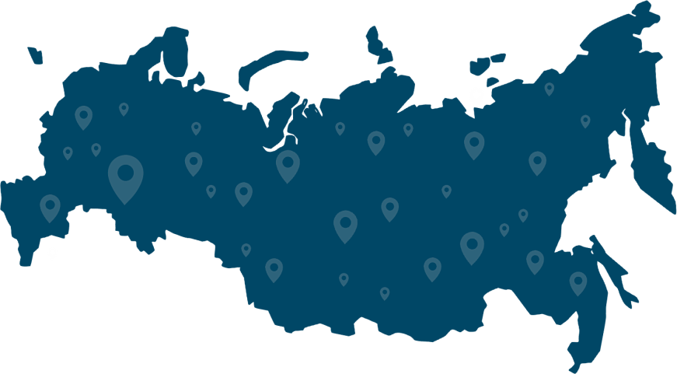
УЧАСТНИКИ ПРОЕКТА
ОРГАНИЗАТОРЫ
ПРИ ПОДДЕРЖКЕ
30 РЕГИОНАЛЬНЫХ ПАРТНЕРОВ
ИНФОРМАЦИОННО-ОРГАНИЗАЦИОННЫЕ
ПАРТНЕРЫ

Slide 4
ЧТО ТАКОЕ ПУБЛИЧНЫЙ
ГОДОВОЙ ОТЧЕТ?
Это один из самых важных инструментов достижения прозрачности.
Отчет позволяет:
дать представление и донести смысл работы организации до заинтересованных лиц;
рассказать о ключевых мероприятиях и их результатах;
сделать важные акценты, например, поблагодарить партнеров и экспертов;
проанализировать свою деятельность;
сплотить команду;
получить обратную связь стейкхолдеров.

Slide 5
ГОДОВОЙ ОТЧЕТ ИНТЕРЕСЕН
сотрудникам, волонтерам, членам НКО;
учредителям, членам попечительского\управляющего совета;
донорам (в том числе потенциальным);
госучреждениям и госорганам;
широкой общественности;
партнерам (настоящим и потенциальным);
средствам массовой информации;
другим НКО;
Исследователям;
клиентам организации (фактическим и потенциальным получателям услуг);
соискателям, желающим устроиться на работу в вашу НКО.

Slide 6
ВАЖНЫЕ ФУНКЦИИ ОТЧЕТА
Источник главной информации о НКО: что она сделала, в каких проектах участвовала и сколько пожертвований привлекла.
Своеобразный «справочник», рассказывающий об организации: размещая его в открытом доступе, НКО открыто заявляет о своей открытости и прозрачности.
Отражение профессионализма команды, ведь читая отчет можно сделать выводы о компетентности менеджмента, финансовых вопросах и координации программ.
Способ оценить себя: сотрудники НКО имеют возможность еще раз проверить всю информацию и обозначить свои сильные и слабые стороны.

Slide 7
КАТЕГОРИИ
Золотой
стандарт
Серебряный стандарт
Бронзовый стандарт
Базовый уровень

Slide 8
НОМИНАЦИИ
ПАРТНЕРОВ КОНКУРСА
Министерство экономического развития РФ
Мал да удал
Агентство социальной информации
За лучший текст годового отчета
Центр «Благосфера»
Лучший отчет, раскрывающий деятельность организации для горожан/местных жителей
Общероссийский гражданский форум при поддержке Комитета Гражданских Инициатив
Лучший годовой отчет в номинации «Новая аудитория»
Ассоциация специалистов по оценке программ и политик
За лучшее представление результатов мониторинга и оценки
Ассоциация «Благотворительное собрание «Все вместе» За креатив и оригинальную подачу материала
D-Group.Social
За системный подход

Slide 9
КАЛЕНДАРНЫЙ ПЛАН КОНКУРСА
1 МАЯ – 30 ИЮНЯ – прием заявок к участию в конкурсе
1 МАЯ – 25 ИЮЛЯ – оценка годовых отчетов, поступивших на конкурс, экспертами
АВГУСТ – подведение итогов конкурса, награждение победителей, обратная связь участникам конкурса

Slide 10
ПОДАТЬ ЗАЯВКУ
Требования к НКО-участникам
работают/зарегистрированы на территории РФ ≥ 1 года;
осуществляют свои программы в РФ ≥ 1 года;
размещают годовой отчет в свободном доступе неограниченному кругу лиц в сети Интернет (ресурсы для хранения документов (файлообменники, «облако») не являются открытыми источниками).
Заполнить заявку-анкету с сайта
www.donorsforum.ru
ОТПРАВИТЬ
Добавить ссылку на отчет

Slide 11
КОНКУРС ПУБЛИЧНЫХ ГОДОВЫХ ОТЧЕТОВ НКО
www.donorsforum.ru
+7 499 978 59 93
tochkao@donorsforum.ru
+7 929 565 02 73
https://www.facebook.com/TockaO/
https://vk.com/tochka.otcheta

